Slide 1
Carros Elétricos
.
.
.

Slide 2
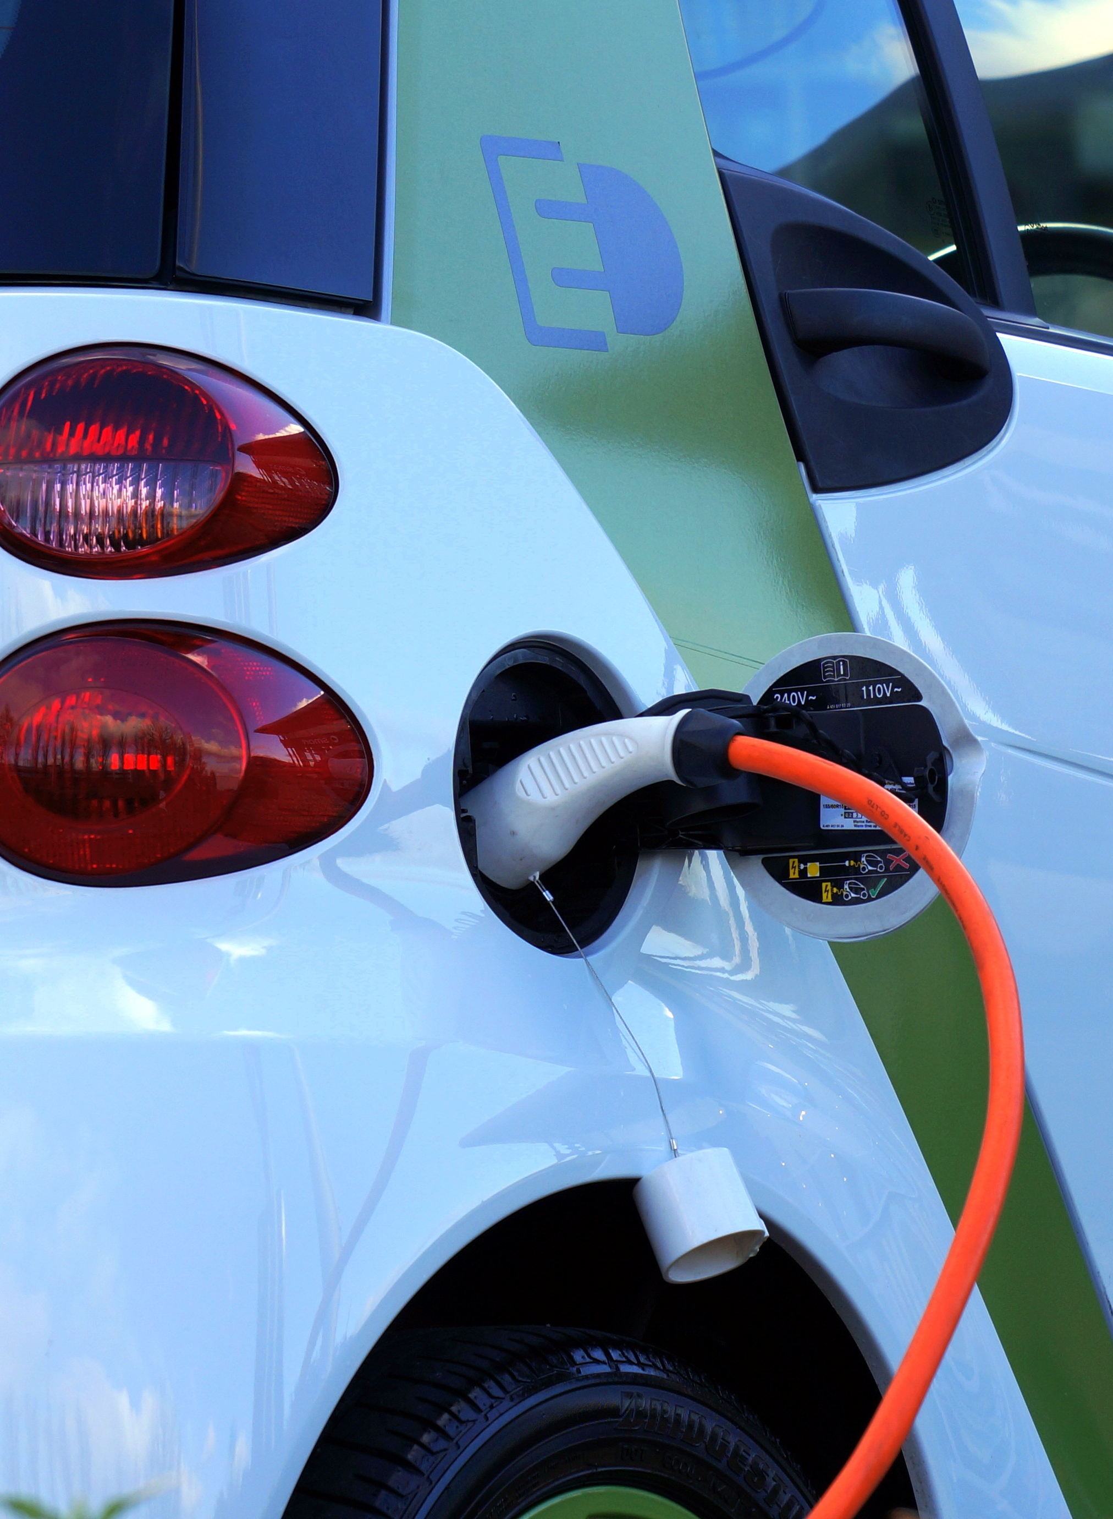
Finalidade dos Carros Elétricos
Os carros nos traz uma série de benefícios, como ser menos poluentes, mais silenciosos, e também ter um consumo de energia mais eficiente.
Além disso, seus custos de abastecimentos são menores, assim como a manutenção e eventuais conserto.

Slide 3
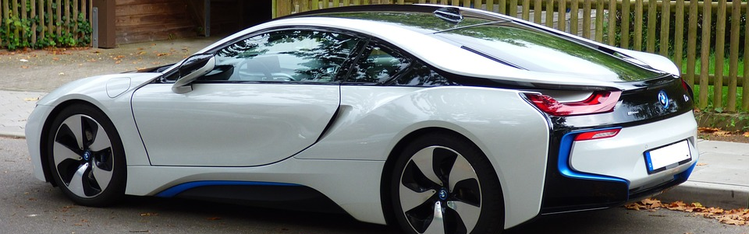
Funcionamento do carro
Os motores dos carros elétricos são alimentados por energia elétrica, pois operam por baterias recarregáveis, que fornecem a energia para o automóvel se locomover.
Alguns carros híbridos funcionam de forma inversa: eles usam energia elétrica para dar partida em um motor comum, abastecido com combustíveis fosseis, como a gasolina.
.

Slide 4
Público Alvo
.
.
Os jovens estão cada vez mais preocupados com as questões ambientais. Apegados a causas sustentáveis, enxergam nos carros elétricos uma alternativa mais amigável ao meio ambiente.
Jovens entre 25 a 34 anos estão dispostos a comprar carros elétricos.
A conectividade é uma parte integral do estilo de vida dos jovens. Carros elétricos vêm frequentemente equipados com sistemas de infoentretenimento avançados, integração com smartphones e atualizações de software.
.
.

Slide 5
Estatísticas
Carros elétricos mais vendidos no mundo
17,3%
12,4%
BYD
Tesla
8,3%
6,5%
GEELY
Volkswagen
6,4%
4,4%
SAIC
Stellantis

Slide 6
Investimento da empresa
Número de empresas |  | 15
Receita total (bilhões) |  | $500
Lucro líquido (bilhões) |  | $300
Participação de mercado (%) |  | Varia entre 5%-15%
Principais marcas mais vendidas |  | Tesla, BYD, Volkswagen
Número de veículos vendido (por ano) |  | 8,5 milhões
Principais modelos mais vendidos |  | Model Y, BYD Dolphin
Segmentação do mercado |  | 30% carros de luxo, 40% carros elétricos, 30% carros compactos
Tendencia de mercado |  | Aumento da demanda por carros elétricos
Previsões futuras |  | Projeção de crescimento de 20% nos próximos 5 anos
.

Slide 7
Investimento necessário para a produção do carro elétrico
Pesquisa e desenvolvimento para a tecnologia de carros elétricos.
Projeto e produção de componentes.
Montagem e produção.
Parcerias com fabricantes de baterias paras as fonte de energia.
Rede de estação de carregamento elétrico.
Aquisição de matérias-primas.
Recrutamento e treinamento de mão de obra qualificada para fabricação e montagem.
Marketing e publicidade para reconhecimento da marca e crescimento de vendas.
O valor total do investimento ficará aproximadamente entre 9.550,000 – 42.000.000

Slide 8
Obrigado!
.
.
.
.
..

